Slide 1
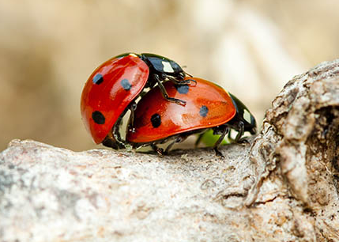
RAZMNOŽAVAJU LI SE SVA ŽIVA BIĆA JEDNAKO
Razmnožavanje u beskralježnjaka

Slide 2
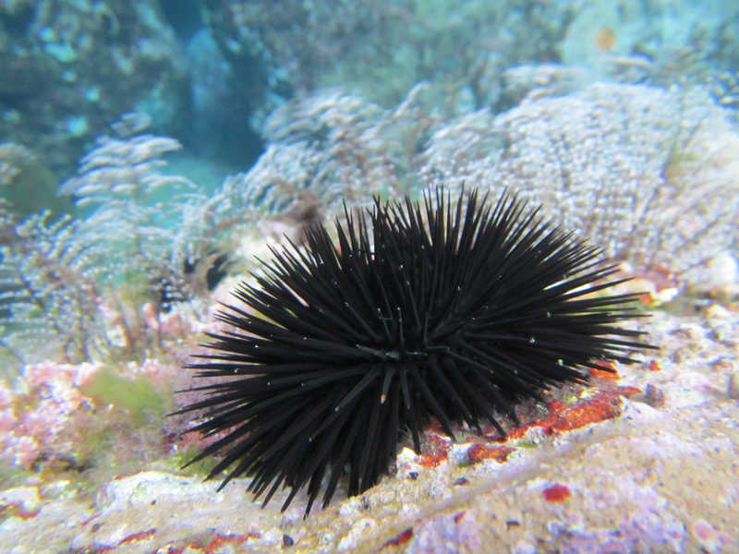
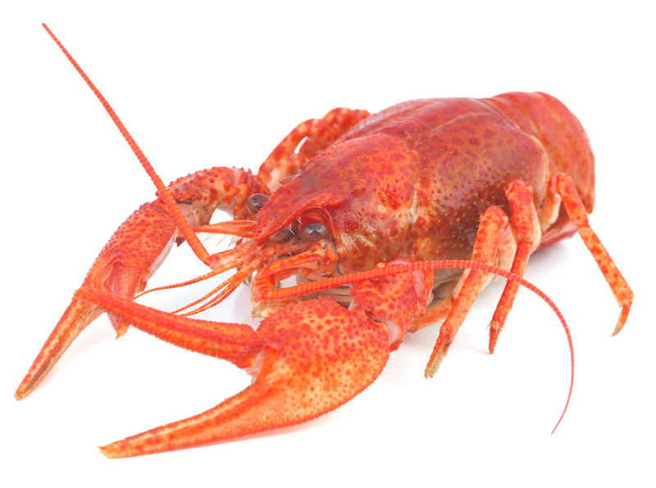
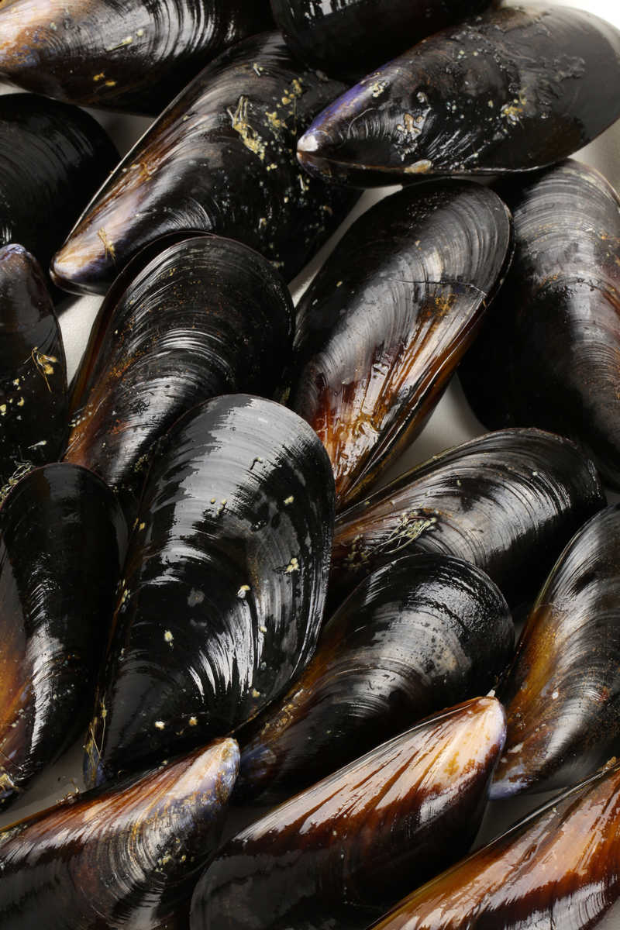
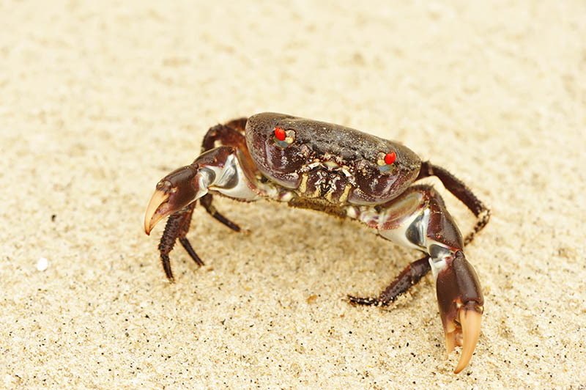
U beskralježnjaka razdvojena spola oplodnja može biti vanjska ili unutarnja.
VANJSKA OPLODNJA (MRIJEŠĆENJE) - karakteristična je za beskralježnjake koji žive u vodi: ježince, rakove, školjkaše i dr.

Slide 3
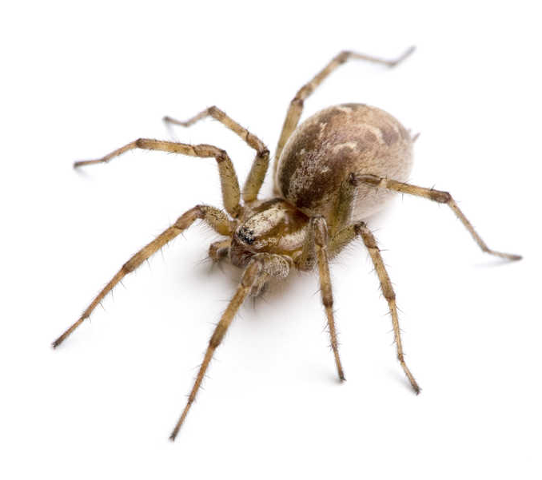
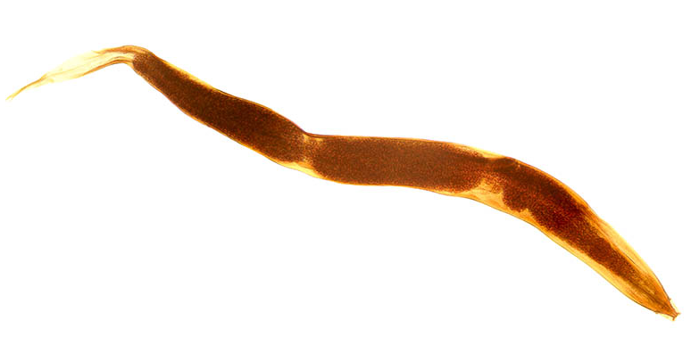
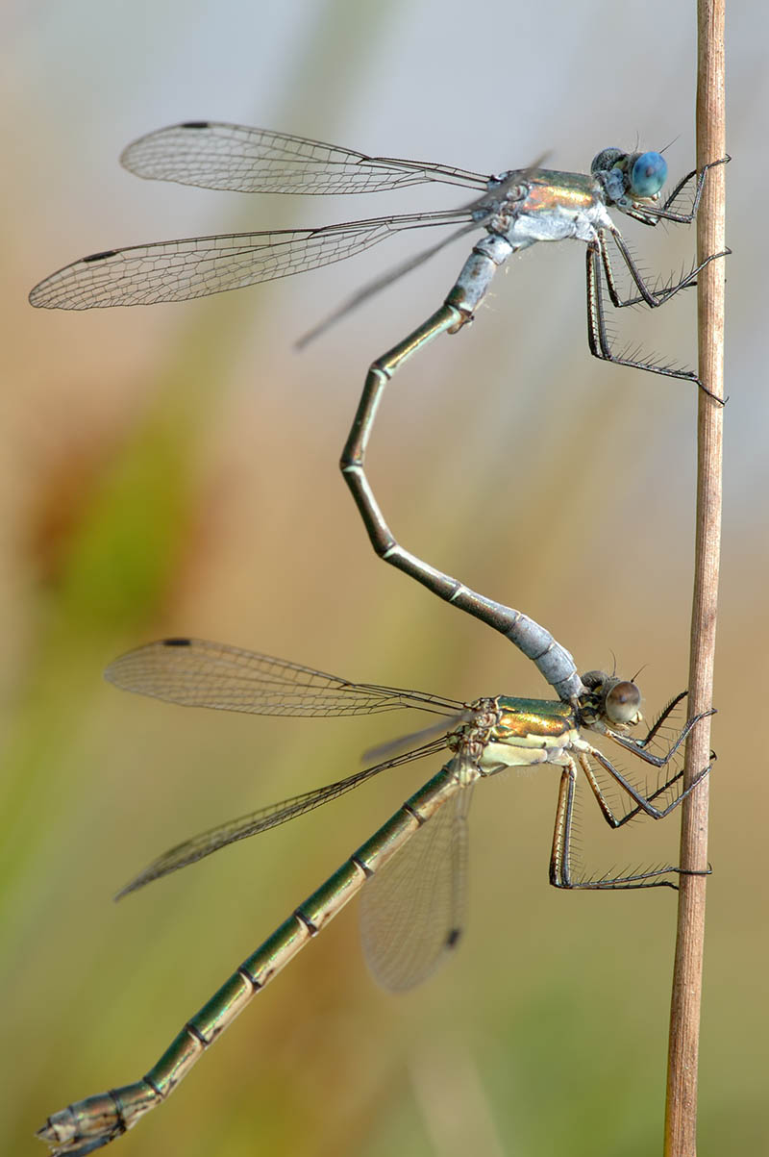
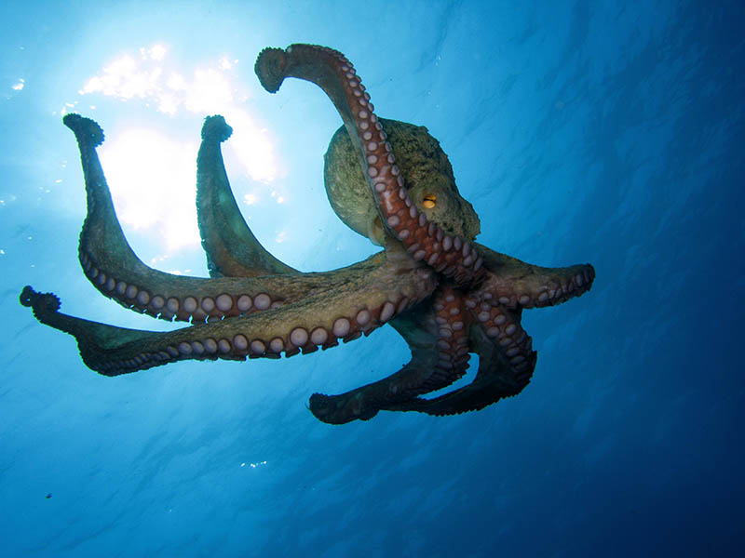

UNUTARNJA OPLODNJA - karakteristična je za beskralježnjake koji žive na kopnu: kukce, pauke, glavonošce, nametničke vrste i dr.
VIZUALNO +
ISTRAŽI

Slide 4
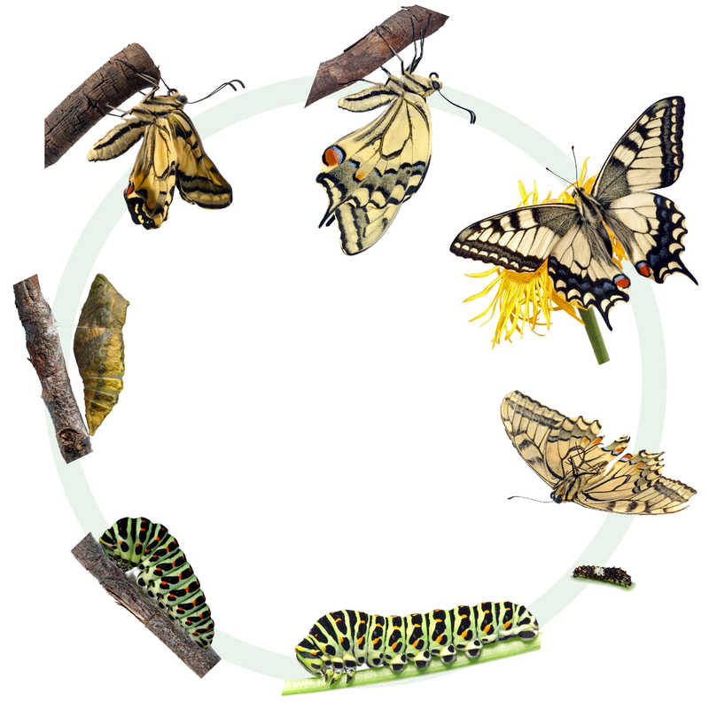
Kod KUKACA nakon udvaranja i unutarnje oplodnje život počinje kao JAJE iz kojeg se nakon oplodnje razvija LIČINKA.
POTPUNA PREOBRAZBA:
jaje -> ličinka -> kukuljica -> odrasli kukac
odrasla jedinka se u potpunosti razlikuje od ličinke
4. ODRASLI KUKAC
3. KUKULJICA
2. LIČINKA
1. JAJE

Slide 5
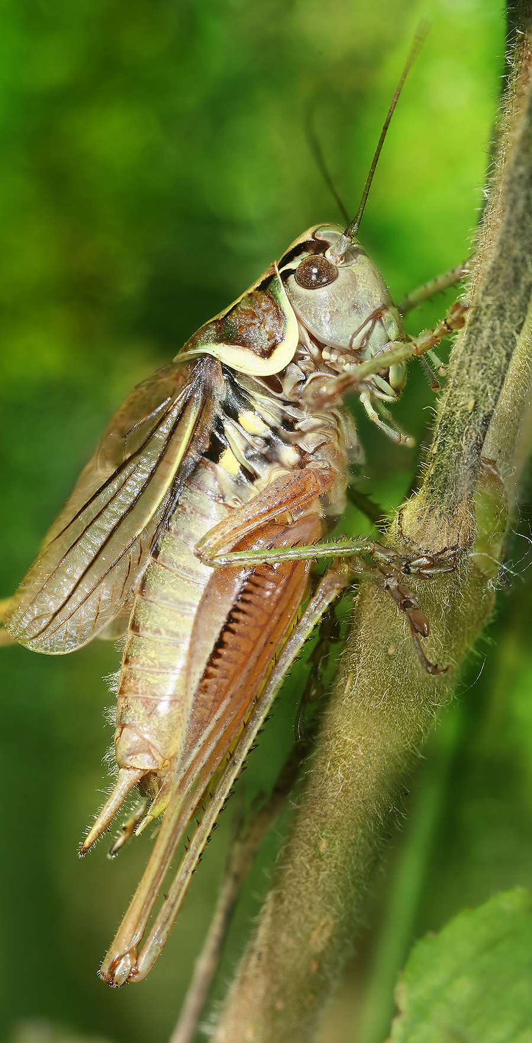
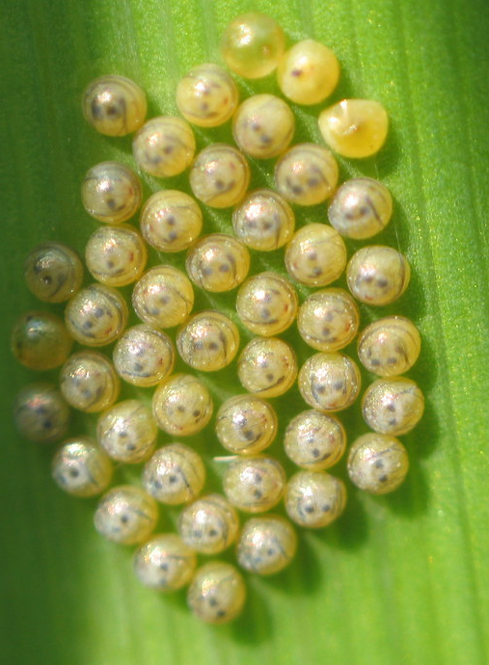
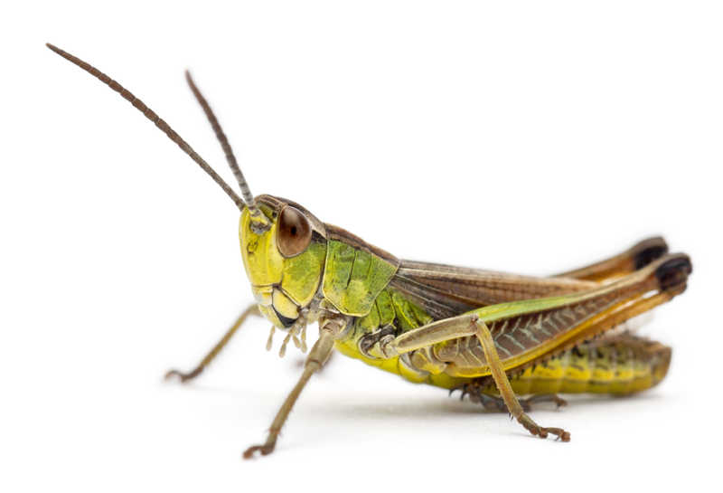
2. NEPOTPUNA PREOBRAZBA:
jaje -> ličinka -> odrasli kukac
odrasla jedinka se NE razlikuje od ličinke
2. LIČINKA
1. JAJE
3. ODRASLI KUKAC

Slide 6
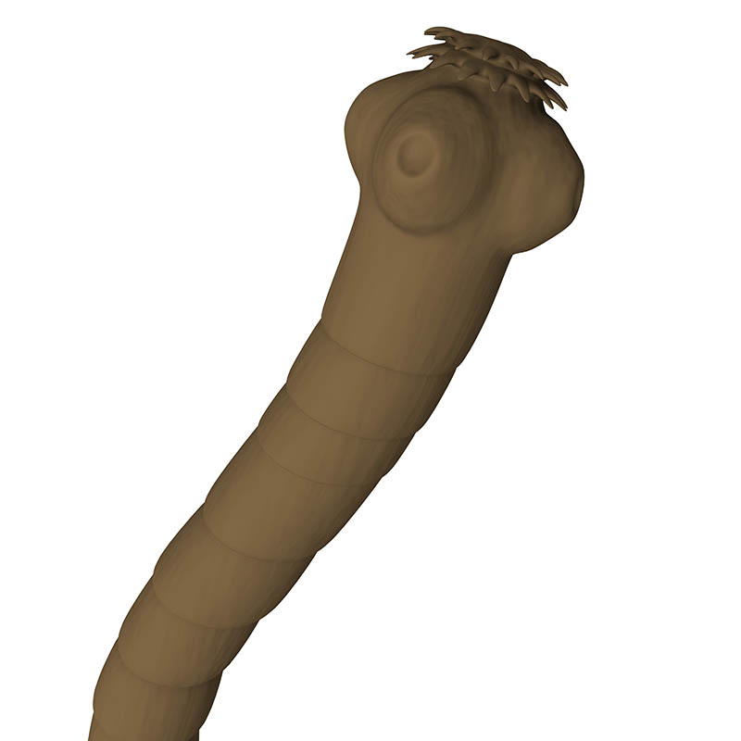
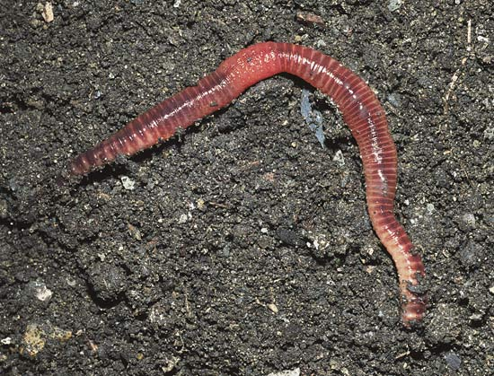
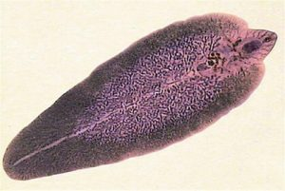
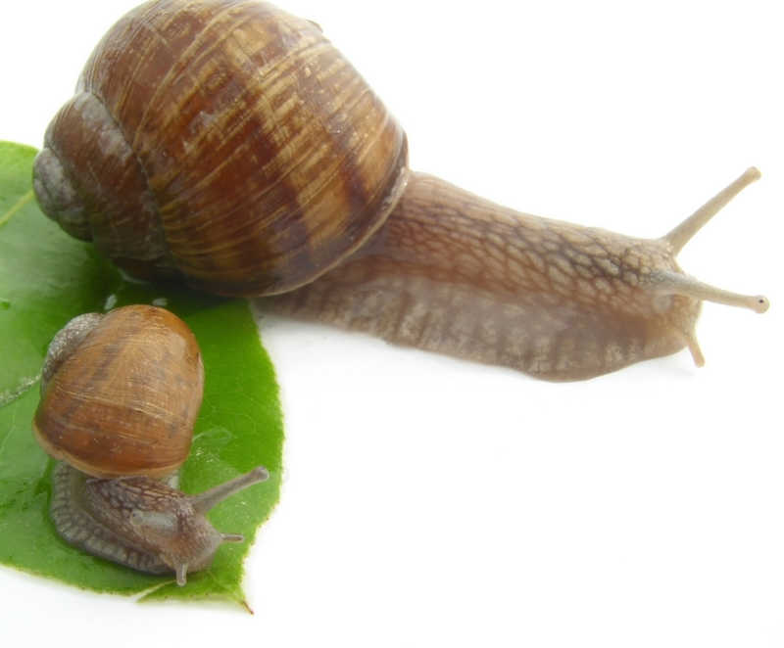
Neki beskralježnjaci su DVOSPOLNI - odnosno imaju i muške i ženske spolne organe: gujavica, metilj, goveđa trakavica ...
Neki beskralježnjaci imaju dvospolnu žlijezdu koja stvara i spermije i jajne stanice - npr. puževi vinogradnjaci.
ZANIMLJIVOSTI

Slide 7
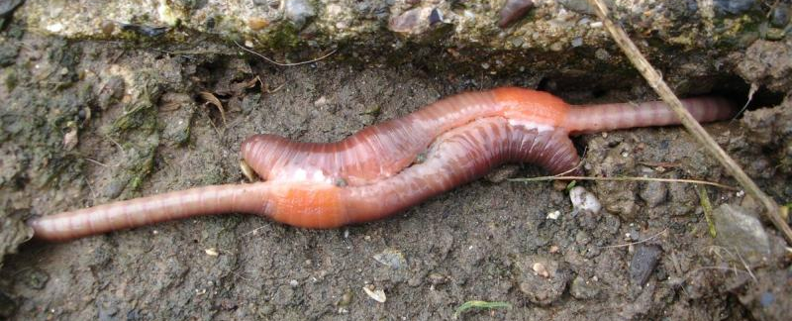
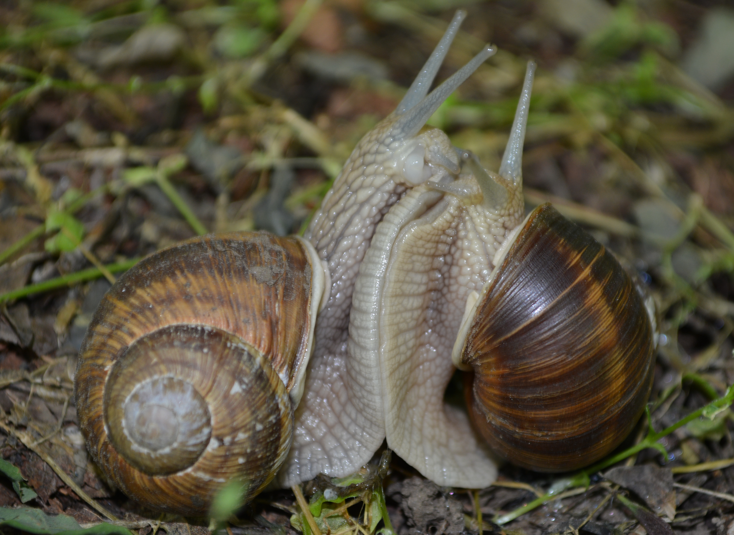

Većina dvospolaca ima UNAKRSNU OPLODNJU pri kojoj se dvije jedinke međusobno spoje i razmjene spermije kojima oplode svoja jaja.
U gujavica i kopnenih puževa izmjenjuju se uloge mužjaka i ženke pa međusobno oplođuju jedna drugu.
Gujavica - unakrsna oplodnja
Morski zekan - vanjska oplodnja
Puž vinogradnjak - unakrsna oplodnja

Slide 8
Kod vrsta koje imaju mogućnost samooplodnje je genska raznolikost potomaka MANJA.
SAMOOPLODNJA - jedinka oplodi svoja jaja vlastitim spermijima i ne treba drugu jedinku (npr. trakavica).
Zato stvaraju veliki broj jajašaca koji im omogućuje preživljavanje zbog kompliciranog razvojnog ciklusa gdje je potrebno nekoliko MEĐUDOMADARA u čijem tijelu se događa dio razvojnog ciklusa određene vrste.

Slide 9
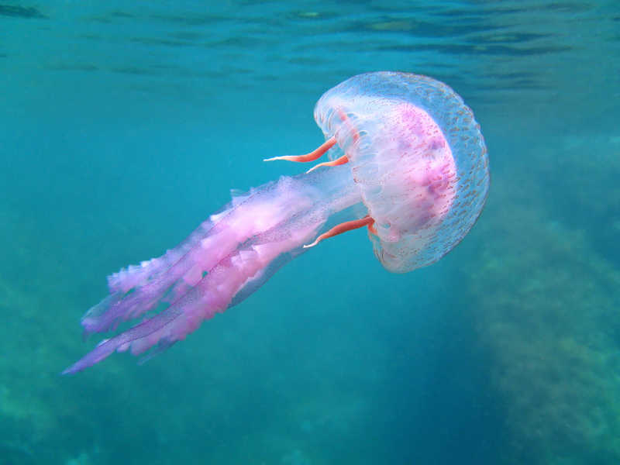
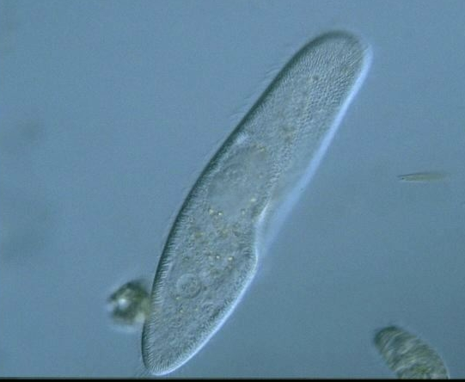
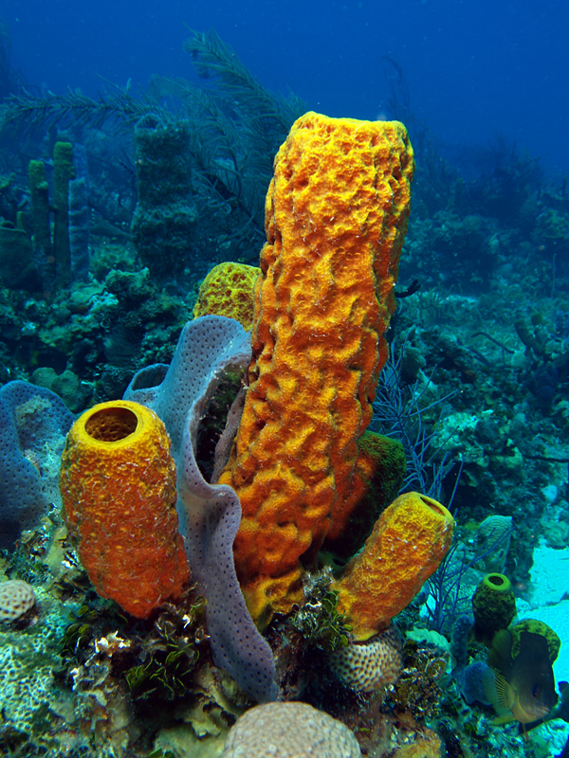
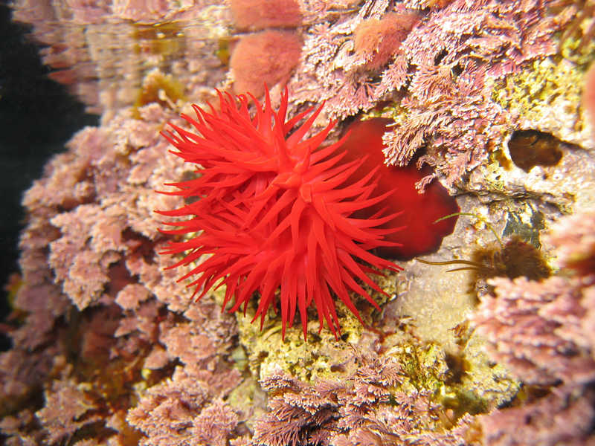
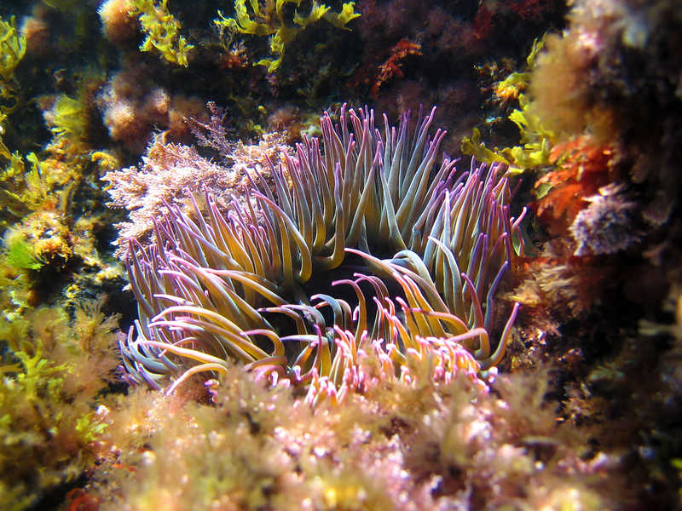
Kod spužvi i žarnjaka te heterotrofnih protista osim spolnog postoji i NESPOLNO RAZMNOŽAVANJE gdje je potreban samo 1 roditelj, a nastaju klonovi.
heterotrofni protist
spužve i žarnjaci

Slide 10
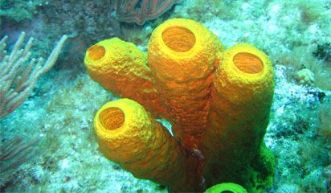
SPUŽVE - mogu biti dvospolci ili razdvojenog spola. Razmnožavaju se PUPANJEM gdje se PUP razvija i raste mitozom. Pupovi nakon razvoja mogu ostati na spužvi tvoreći ZADRUGE ili se mogu odvojiti. Spolno se razmnožavaju spolnim stanicama. Oplodnja je u vodi, u tijelu spužvi.
Ličinka izlazi iz tijela, pričvrsti se za podlogu i razvija u odraslu jedinku.

Slide 11
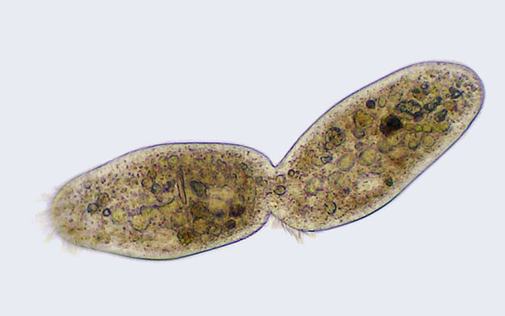
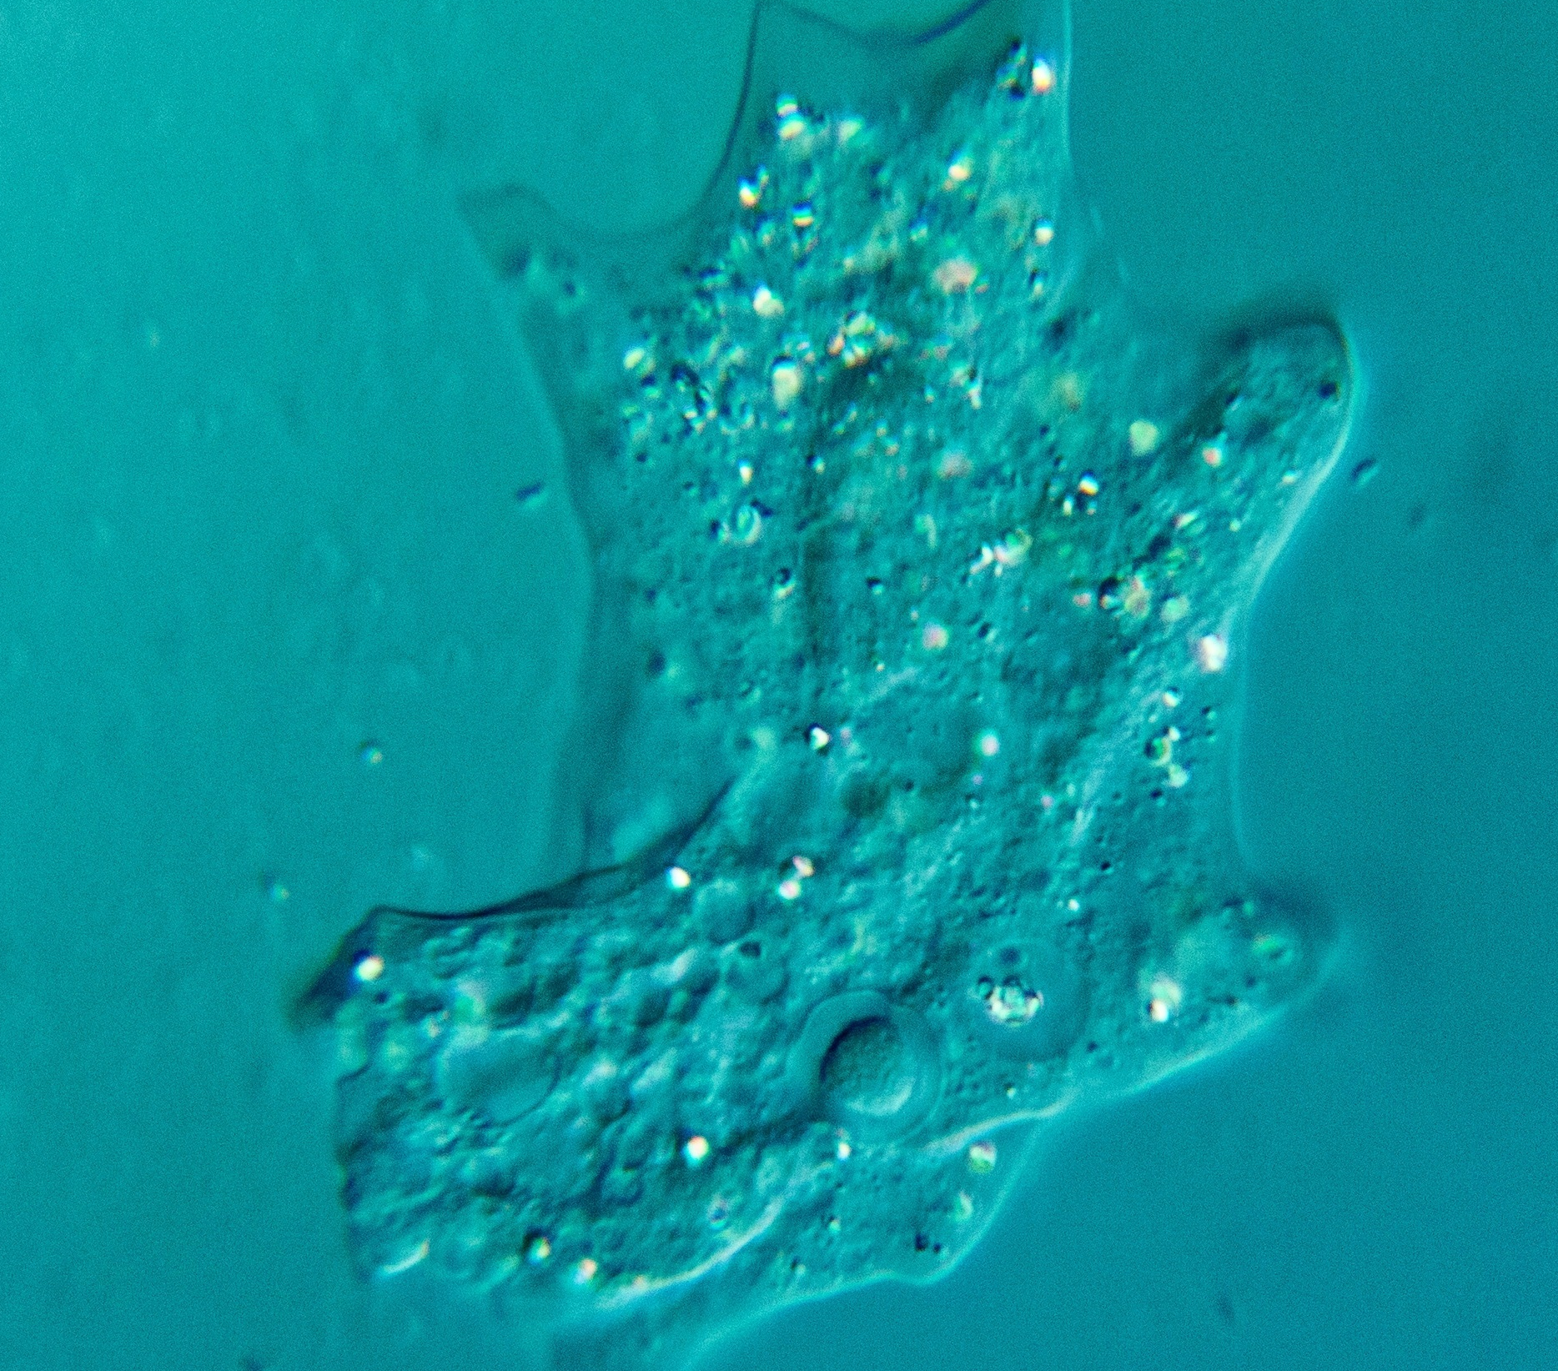
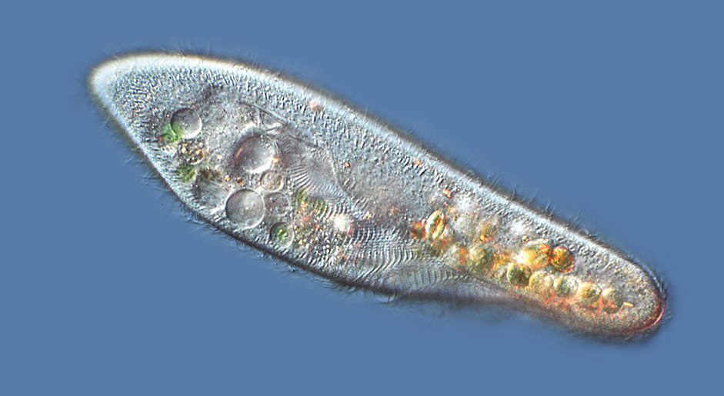
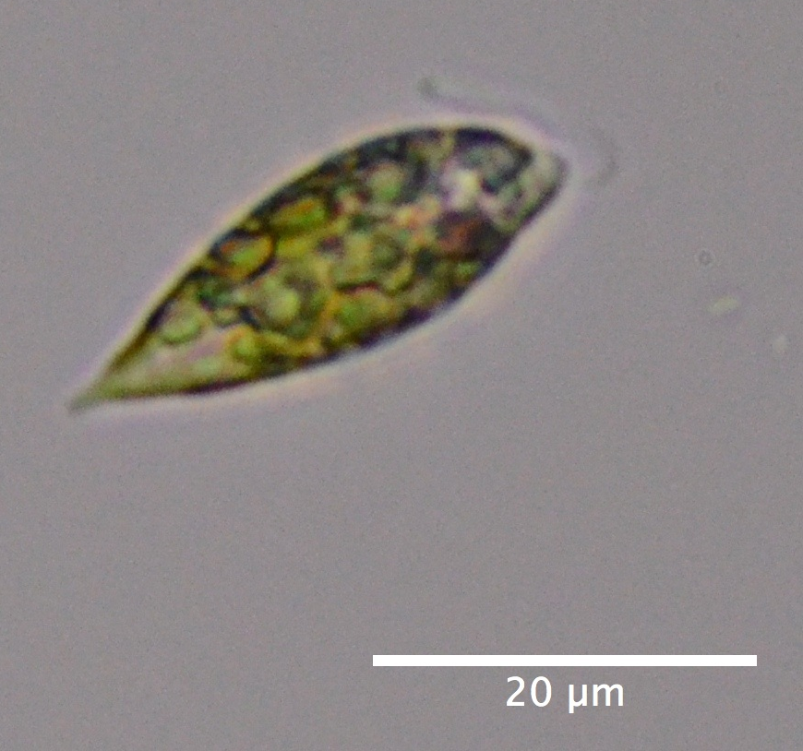
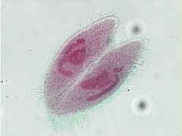
HETEROTROFNI PROTISTI - najčešće se razmnožavaju nespolno DIOBOM pri čemu se podijele i nastaju 2 jedinke genski identične roditelju (papučica, ameba, euglena)
euglena
DIOBA
ameba
papučica

